Slide 1
109-1機器學習 Homework 4 乒乓分析文件
指導老師：陳朝烈
目前成員：電子工程系 官恒廷 管祥詠 蔡翔宇

Slide 2
目錄
需求
目的
功能
環境限制
分析
功能
實現方法

Slide 3
需求
目的：
根據對方的攻擊路徑的Data 做出加倍奉還的回擊位置
功能：
透過機器學習達到可以自動打乒乓球
在對打時可以擊中球並且贏得勝利

Slide 4
需求
輸入：
模式：
手動模式
ML模式
遊戲風格：
EASY：簡單的乒乓球遊戲
NORMAL：增加了切球機構
HARD：增加了切球和阻滯機構
訓練模型
KNN SVM 擇一
輸出：
Log file –訓練模型樣本

Slide 5
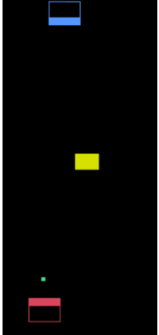
介面需求
遊戲座標：
200 * 500 pixels
玩家：
1P在上，2P在下
球：
球是一個5 x 5像素的綠色方塊。
球將首先從1P一側發球，然後每輪改變一次。
球從平台上發球，可以向左或向右發球。如果未在150幀內發球，則會自動向隨機方向發球。
初始移動速度為每幀（±7，±7）像素，發球後每100幀增加一次。
平台：
該平台是一個40 x 30 pixels的矩形。
1P平台的顏色為藍色，2P平台的顏色為紅色。
移動速度為每幀（±5，0）像素。
1P平台的初始位置為（80，420），而2P平台的初始位置為（80，50）。
1P
80pixel
420pixel
2P

Slide 6
環境限制
硬體：
Macbook pro 13
i5 2.5GHz 16GB 512GB
BIG SUR 11.01
軟體：
VScode
Python3.7
MLGame

Slide 7
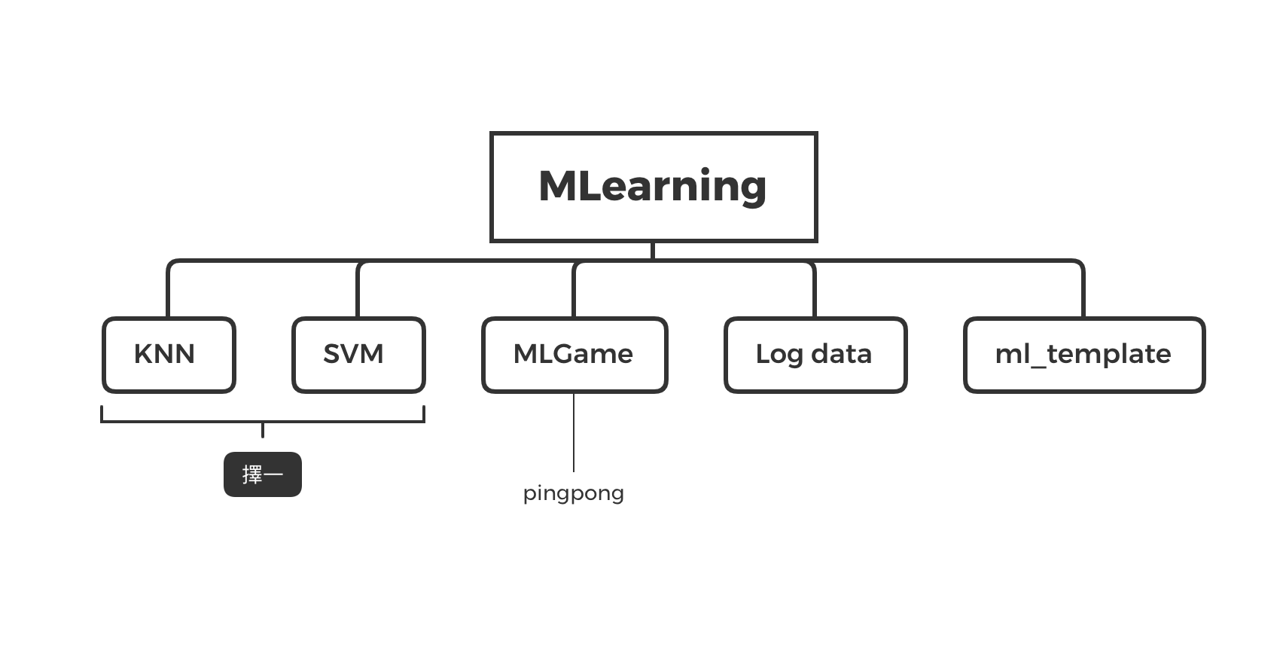
分析

Slide 8
分析 – 功能
訓練程式：
透過Rule Base產生的Log檔來產生訓練模型。
執行程式：
讀取訓練完成的程式模型，依照訓練後的結果來達到自動對打的功能。

